Slide 1
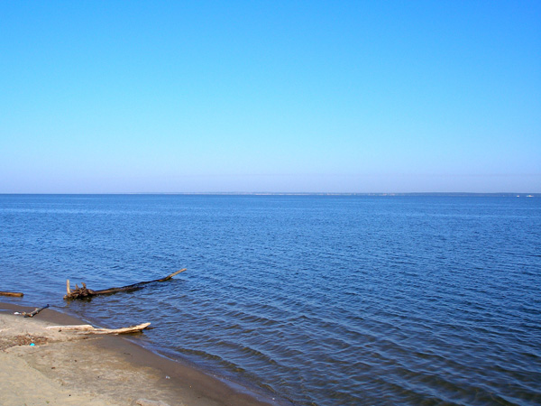
Внутрение воды
Голубой небосвод, река голубая, Обь- река ты моя, холодная такая. Обь- река глубока, широки твои разливы, Жаль, что нет по берегам лишь плакучей ивы.

Slide 3
Васюганское болото

Slide 4
Реки Западной Сибири

Slide 5
Река Ук.

